Slide 1
电梯
成员：王博伟、陈俊、武诗淇
分工：请求部分、输入输出处理、控制部分。

Slide 2
rst
keyled
Control
Request
系统时钟
demand_state
ClkDiv
curr_floor
LED灯
door_state
req
running_state
state
internal
keyled
external
key_input
num_segMsg
posL
segL
数码管
signal_segMsg
posR
segR

Slide 3
小组协作

Slide 4
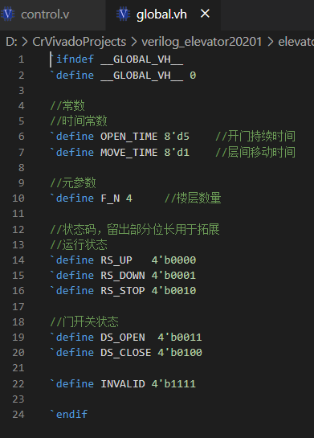
小组协作共同部分
共同沟通共用常数，
定义在vh文件中，
各人文件均可使用，
修改参数时也更有效率。

Slide 5
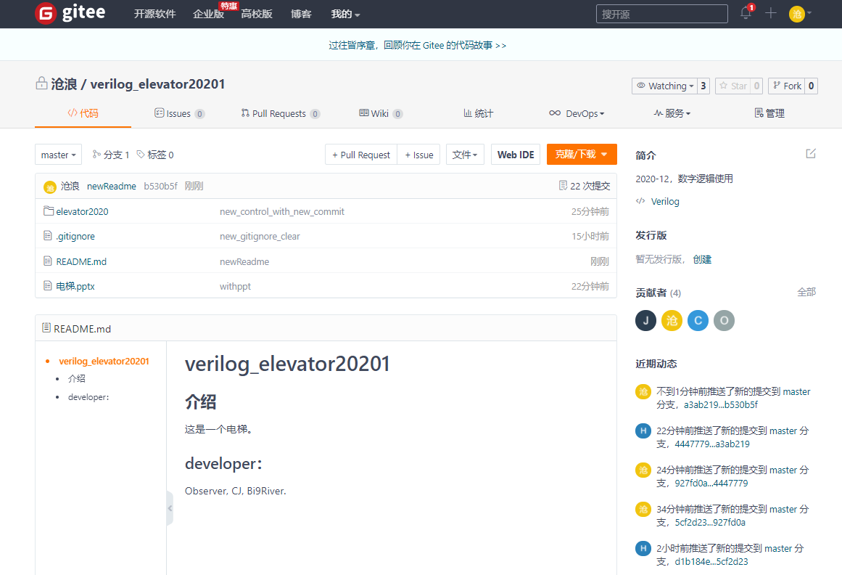
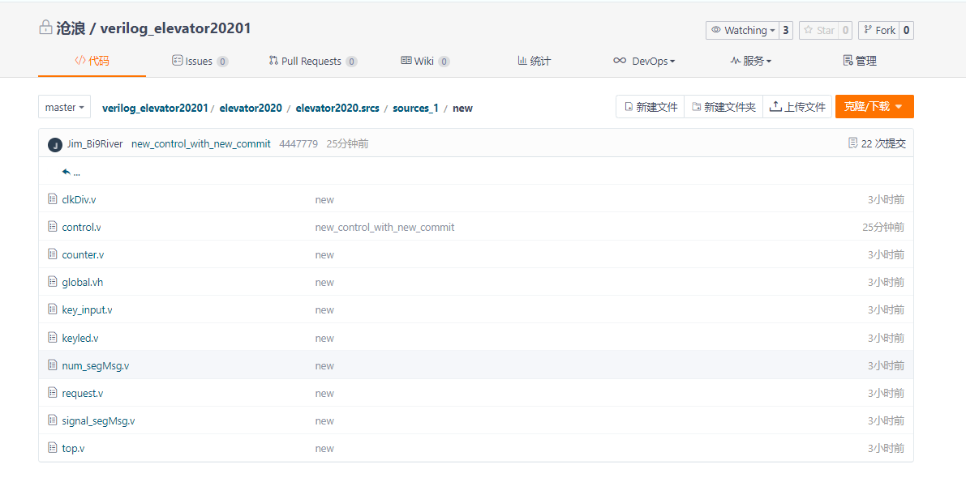
小组协作共同部分
使用gitee进行代码版本控制与多人协同，提高开发效率。

Slide 6
具体分块实现与分工

Slide 7
核心：request （王博伟）
功能：根据电梯现在的状态和外部的按键输入，来决定电梯下一步应该采取何种行动。
分析：
电梯可能在同一个时刻接到多个请求，需要将需求储存下来
多个需求之间遵守一定的优先级，需要有方法来确定处理这些需求的顺序；
同时需要将需求转化为control模块能够理解的请求，并根据输入的状态实时修改请求
需求完成之后需要将对应位置的需求注销

Slide 8
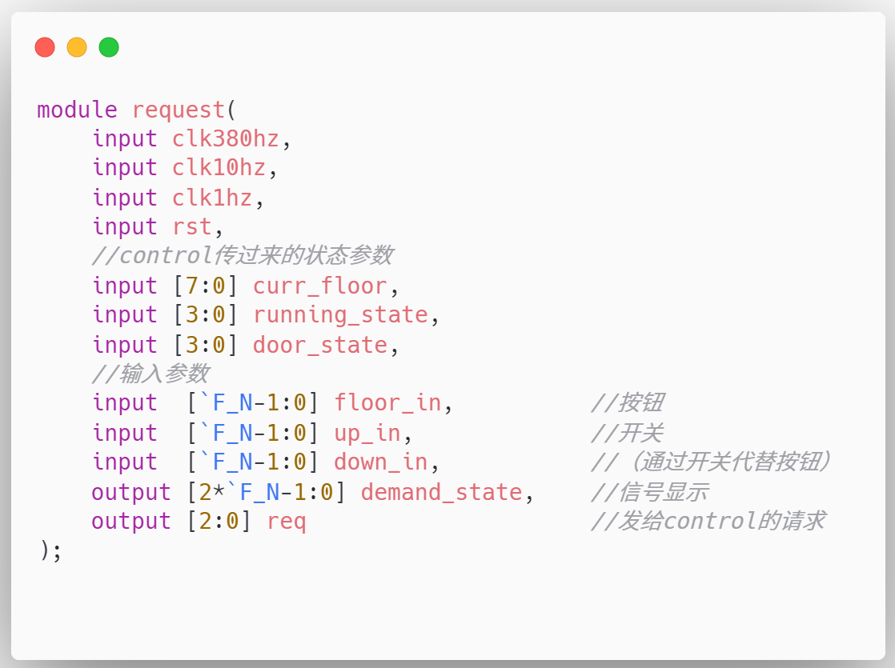
核心：request （王博伟）
输入分为两部分，一部分为control模块传入的状态参数；另一部分为板上的开关和按键。
输出为当前的需求状态（用于在LED上显示），以及传给control的请求命令。

Slide 9
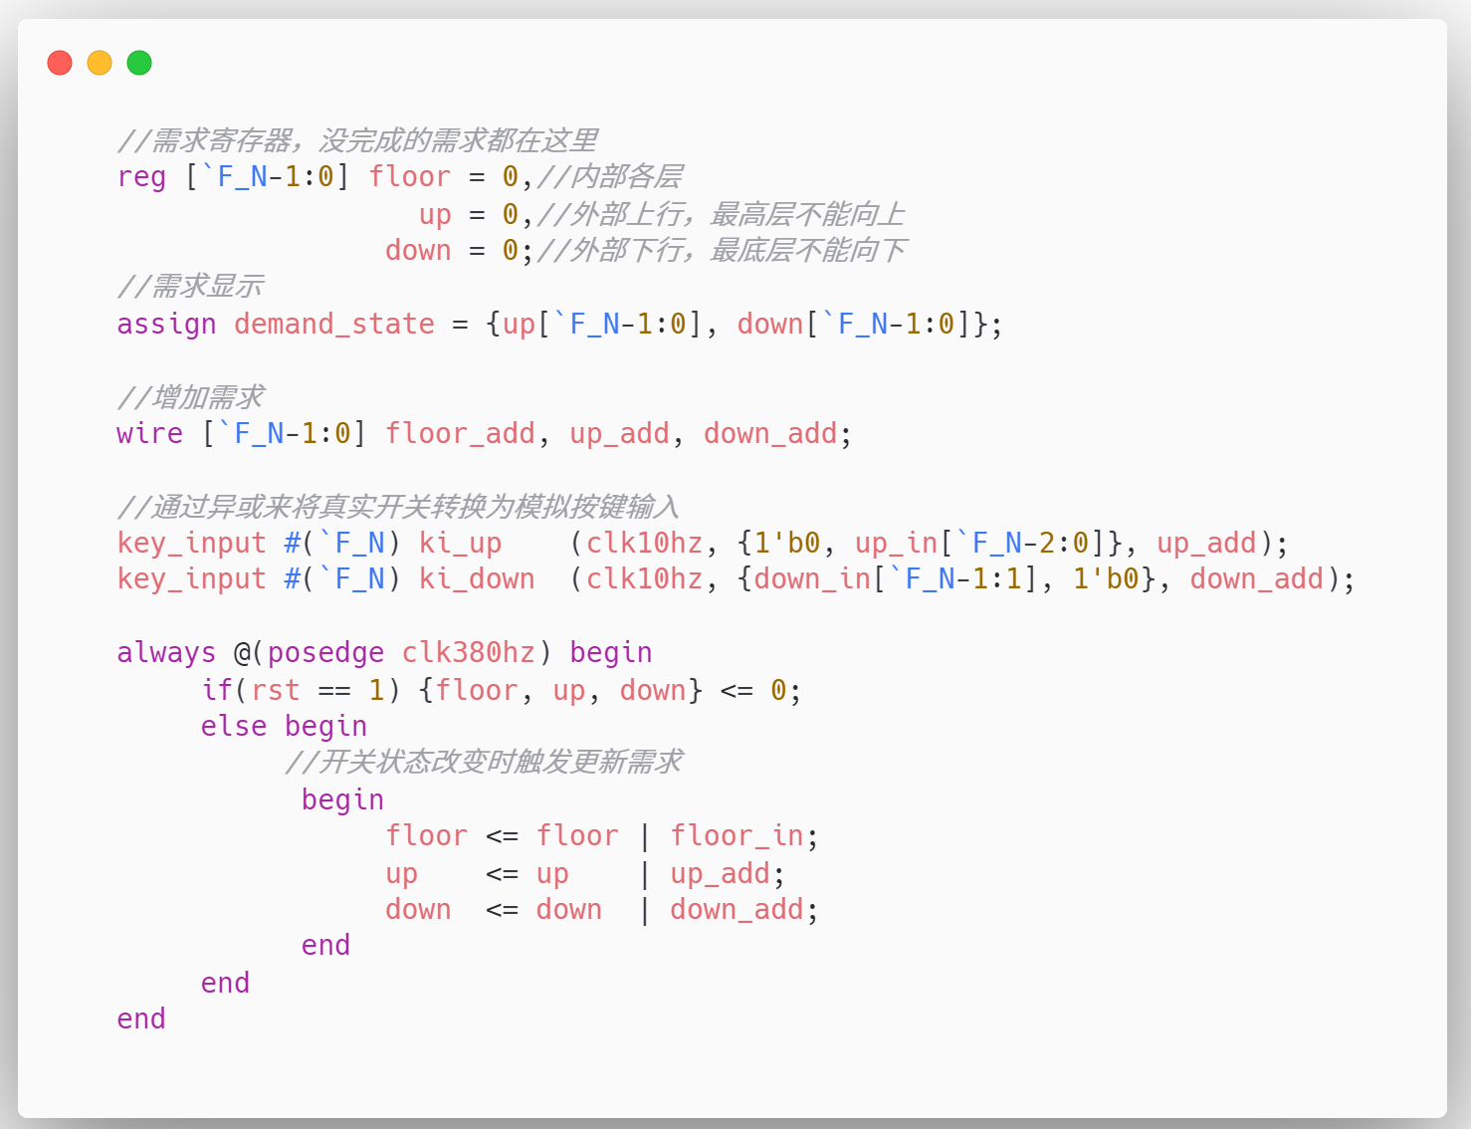
核心：request （王博伟）
1. 需求的储存和更新
三个寄存器floor，up，down分别对应着电梯内部按键和电梯外部的上行和下行按键。
通过key_input模块对需求进行添加（原理稍后会说）。

Slide 10
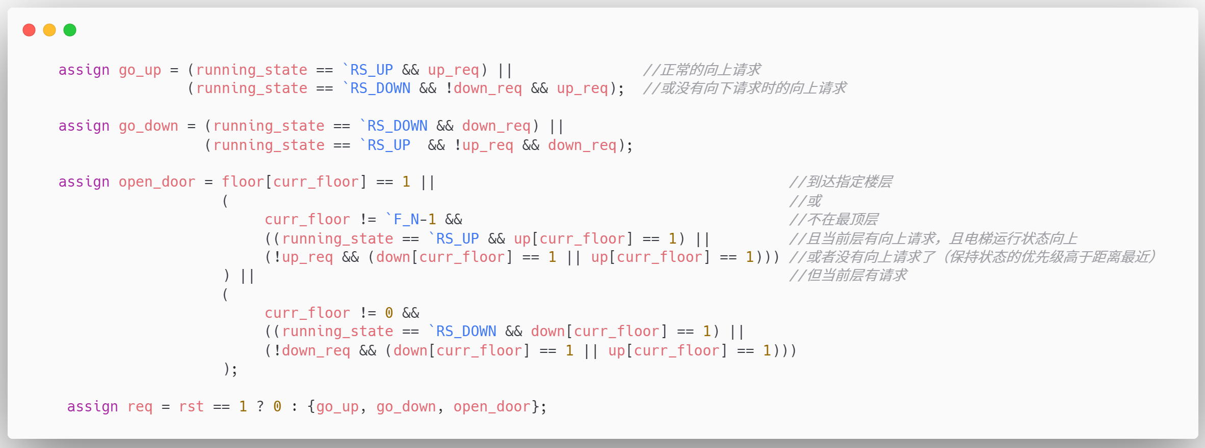
核心：request （王博伟）
2. 需求逻辑的实现
逻辑实现遵循要求，即优先保持电梯当前运动状态，其次再判断是否离得近。
逻辑实现中不仅依靠floor、up、down等外部需求，而且依靠curr_floor、running_state等从control模块传入的电梯运行状态参数。

Slide 11
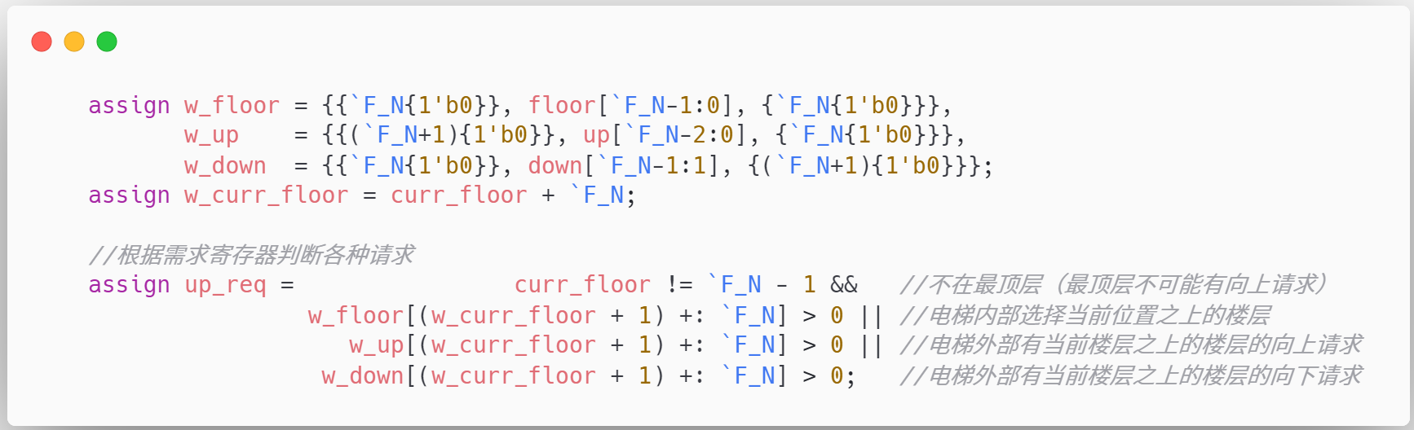
核心：request （王博伟）
2. 需求逻辑的实现
其中，为了实现判断“当前层以上/以下是否有请求”，
使用了（投机取巧的）向量部分选择的语法来简化代码。

Slide 12
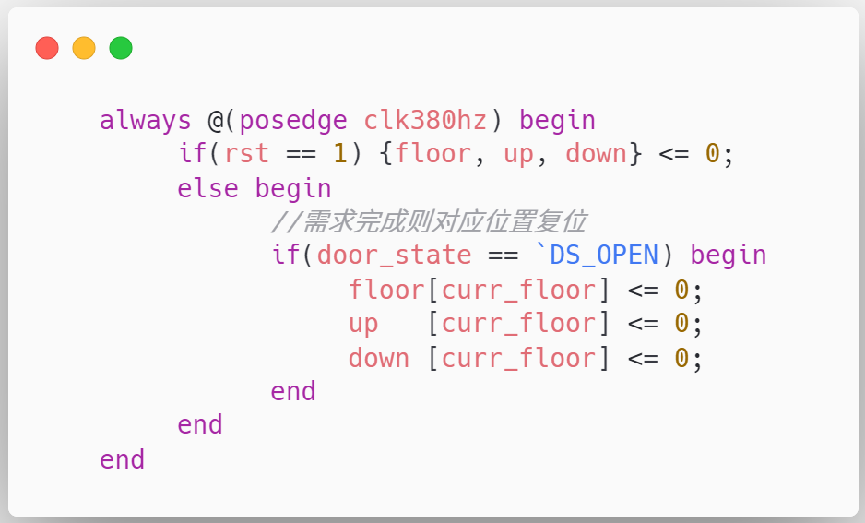
核心：request （王博伟）
3. 需求复位
当电梯在某一层开门后，认为该层的需求被解决，因此清空需求。

Slide 13
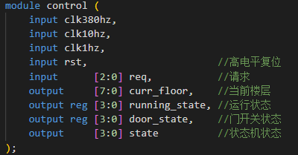
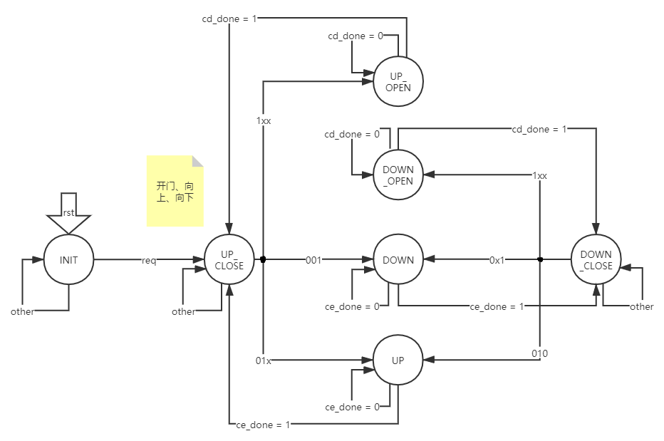
核心：control （武诗淇）
control模块：通过判断request模块的请求，进行对应的电梯上下行控制。
输入有必要的时钟信号、复位信号，
输出有运行状态、当前楼层、门开关状态、状态机状态。

Slide 14
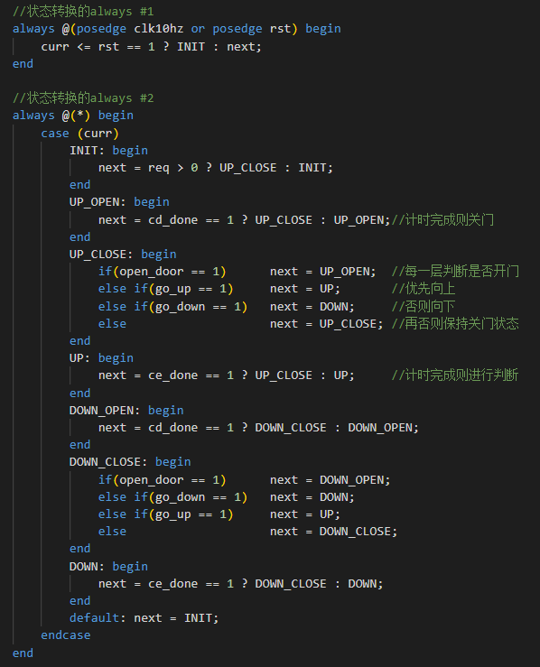
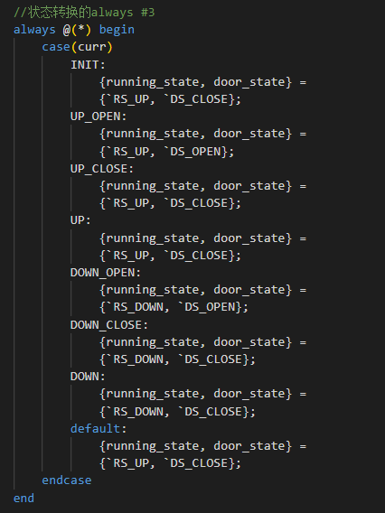
核心：control （武诗淇）
采用了fsm_moore设计。
三段式设计方法。

Slide 15
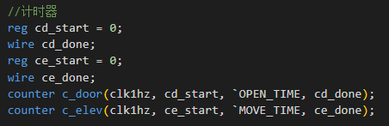
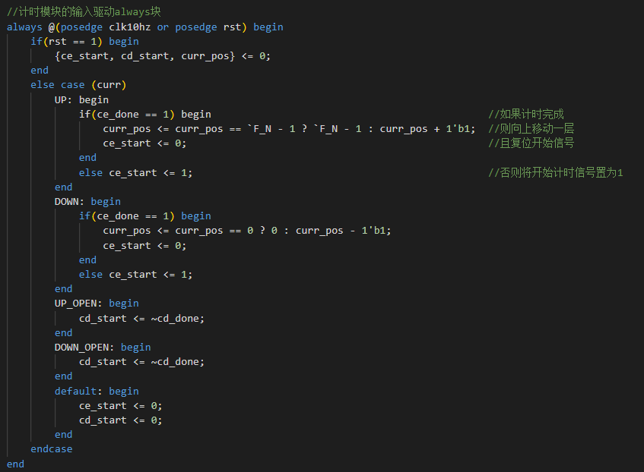
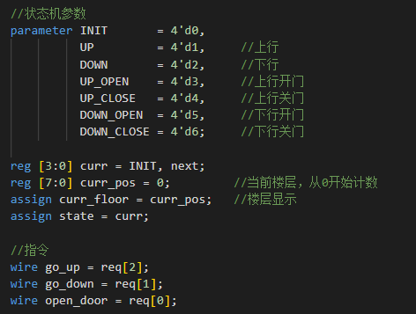
核心：control （武诗淇）
计时器模块与计时操作

Slide 16
输入输出处理（陈俊）
clkDiv：时钟分频模块（380hz，10hz）
keyled：消抖模块（5ms）
key_input：当开关状态与之前不同时，相应位置输出一个时钟周期的高电平信号（异或）
num_segMsg：显示于右边四个数码管上，从左至右为状态机状态（0~6），楼层数（1~4）
signal_segMsg：显示于左边四个数码管上，从左至右为运行状态（UP、DOWN、STOP），门开关状态（OPEN、CLOSE）
辅助模块：counter：计数，是否到达指定时间

